Slide 1

Порядок резервирования сумм. Порядок зачета, возврата сальдо ЕНС.

Slide 2
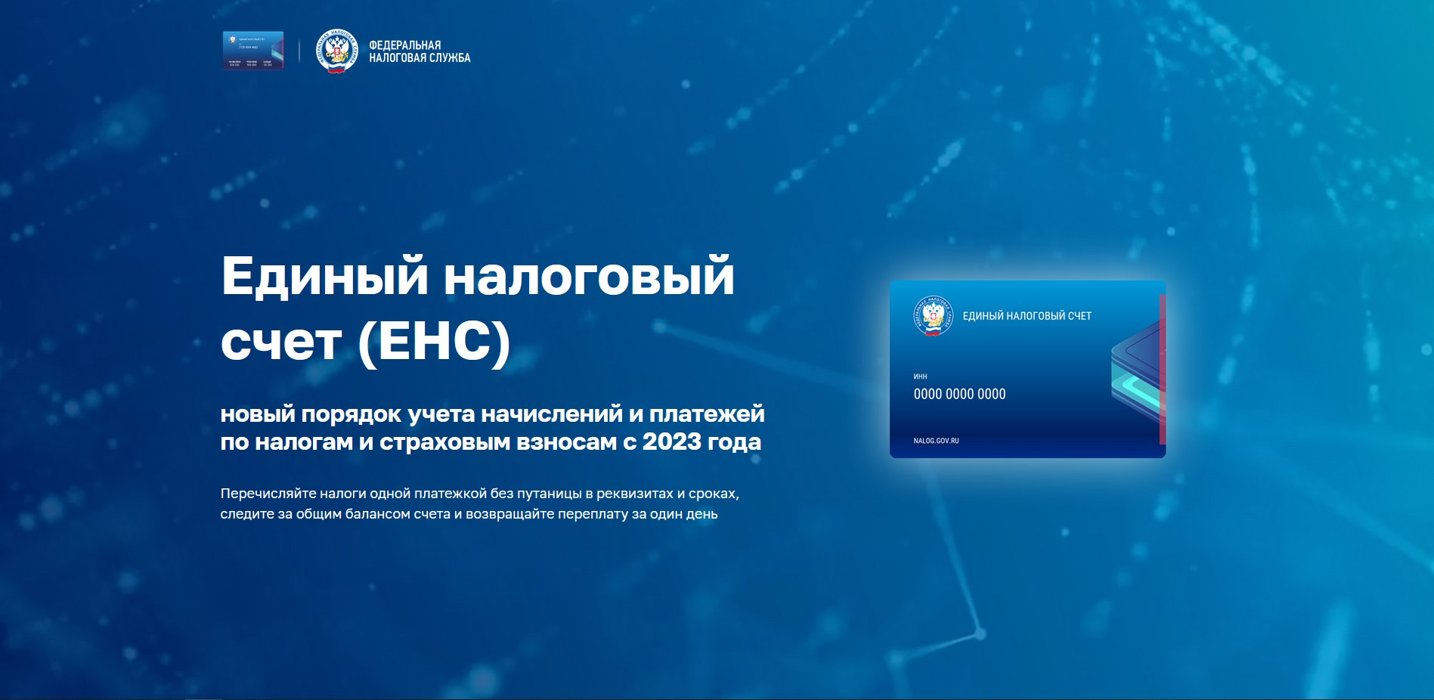
Цифровая экосистема ФНС России

Slide 3

Что такое ЕНС и ЕНП
Единый налоговый платеж (ЕНП)
Единый налоговый счет (ЕНС)
Сумма денежных средств, перечисляемая налогоплательщиком на соответствующий счет в счет исполнения обязанности перед бюджетом Российской Федерации.
Форма учета совокупной обязанности налогоплательщика и перечисленных денежных средств в качестве ЕНП, распределение которого осуществляет ФНС России.
Единый налоговый счет ведется в отношении каждого лица, являющегося налогоплательщиком, плательщиком сборов, страховых взносов, налоговым агентом.

Slide 4
Что такое ЕНС и ЕНП
Единым налоговым платежом также признаются суммы денежных средств, подлежащие учету на едином налоговом счете:
в связи с принятием налоговым органом решения о возмещении (о предоставлении налогового вычета) суммы налога;
2) в связи с поступлением от иного лица в результате зачета суммы денежных средств в соответствии со статьей 78 НК РФ;
3) в связи с отменой (полностью или частично) зачета денежных средств в счет исполнения предстоящей обязанности по уплате конкретного налога (сбора, страхового взноса), осуществленного на основании заявления, представленного в соответствии с пунктом 6 статьи 78 НК РФ, либо в связи с отсутствием на едином налоговом счете денежных средств, необходимых для исполнения обязанности по уплате налогов, сборов, страховых взносов, пеней, штрафов и (или) процентов;
4) в связи с начислением налоговым органом процентов в соответствии с пунктами 4 и (или) 9 статьи 79 НК РФ;
5) в связи с представлением налогоплательщиком, плательщиком сбора заявления о возврате излишне уплаченных сумм налога на доходы физических лиц, уплачиваемого в порядке, установленном статьей 227.1 НК РФ, налога на профессиональный доход и сборов за пользование объектами животного мира и за пользование объектами водных биологических ресурсов.

Slide 5
Сальдо ЕНС - это разница между общей суммой денежных средств, перечисленных (признаваемых) в качестве ЕНП и совокупной обязанностью по уплате налогов и сборов
Сальдо может быть:
положительным (если общая сумма, перечисленная в качестве ЕНП, больше совокупной обязанности по уплате налогов и сборов. При формировании положительного сальдо не учитываются суммы, зачтенные в счет исполнения соответствующей обязанности);
отрицательным (если общая сумма, перечисленная в качестве ЕНП, меньше совокупной обязанности по уплате налогов и сборов);
нулевым (если общая сумма, перечисленная в качестве ЕНП, равна совокупной обязанности по уплате налогов и сборов).

Slide 6
Как распорядиться положительным сальдо ЕНС
Положительное сальдо ЕНС
ПУТЕМ ЗАЧЕТА (ст. 78 НК РФ)
Путем зачета в счет исполнения обязанности другого лица (только при наличии недоимки и предстоящей обязанности)
Путем зачета в счет исполнения предстоящей обязанности по уплате конкретного налога (Важно! при образовании недоимки зачет расформируется для погашения задолженности)
Путем зачета в счет исполнения решений налоговых органов
ПУТЕМ ВОЗВРАТА (ст. 79 НК РФ)
В налоговый орган заявление на возврат может быть представлено на бумажном носителе лично или через представителя, направлено по почте заказным письмом, передано в электронной форме по телекоммуникационным каналам связи или через личный кабинет налогоплательщика.

Slide 7
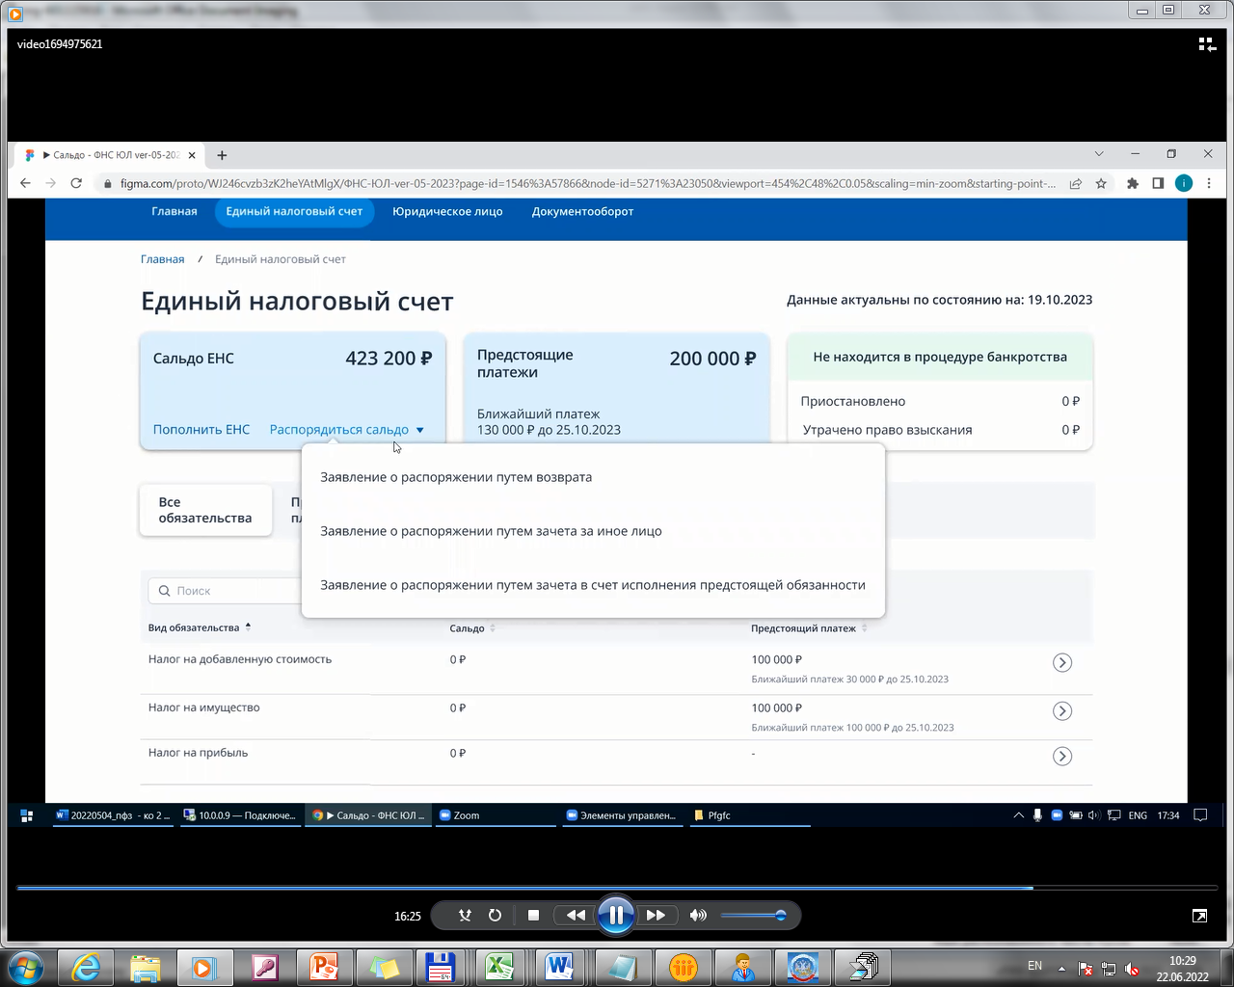
Как распорядиться положительным сальдо ЕНС
Способы подачи заявления на зачет
в электронной форме по ТКС, подписав усиленной квалифицированной электронной подписью;
- в электронной форме через личный кабинет налогоплательщика, подписав электронной подписью налогоплательщика (усиленной квалифицированной или неквалифицированной).
С 01.10.2023 ИП заявление путем зачета в счет исполнения предстоящей обязанности по уплате конкретного налога может представить через ЛК подписав неквалифицированной электронной подписью
Способы подачи заявления на возврат
на бумаге;
- в электронной форме по ТКС, подписав усиленной квалифицированной электронной подписью;
- в электронной форме через личный кабинет налогоплательщика, подписав электронной подписью налогоплательщика;

Slide 8
ЧТО ТАКОЕ ЗАРЕЗЕРВИРОВАННАЯ СУММА?
Для распределения ЕНП по платежам с авансовой системой расчетов, по которым декларация приходит позже, чем срок уплаты налога, необходимо подавать уведомление об исчисленных суммах. Это необходимо для резервирования суммы оплаты в счет предстоящих начислений.
Зарезервированная сумма - это сумма денежных средств,
зачтенных в счет предстоящей обязанности.

Slide 9
Как зарезервировать сумму для уплаты конкретного налога
Заявление о распоряжении путем зачета в счет исполнения предстоящей обязанности
можно подать:
в электронной форме по ТКС, подписав усиленной квалифицированной ЭП;
в электронной форме через личный кабинет налогоплательщика, подписав ЭП
Положительного сальдо ЕНС достаточно
Исполнение в полном объеме
Срок – 1 рабочий день!
Частичное исполнение в пределах положительного сальдо
Положительного сальдо ЕНС недостаточно
Положительного сальдо ЕНС отсутствует
Отказ в исполнении

Slide 10
Как распорядиться зарезервированной суммой
Перенести зарезервированную сумму на ЕНС
Подать заявление об отмене (полностью или частично) зачета, осуществленного налоговым органом в счет исполнения предстоящей обязанности (КНД 1165171) через ЛК или по ТКС.
С 01.10.2023: в случае совпадения сроков уплаты признание единым
налоговым платежом указанных денежных средств осуществляется начиная с
меньшей суммы (Федеральный закон от 31.07.2023 N 389-ФЗ).
Использовать эти средства для погашения текущих начислений
Подавать заявление не нужно.
Зарезервированная переплата будет
использоваться автоматически

Slide 11
Основные изменения в Налоговый Кодекс
-с 01.10.2023 ИП заявление о распоряжении путем зачета в счет исполнения предстоящей обязанности по уплате конкретного налога (сбора, страхового взноса) может представить через ЛК в виде документа, подписанного усиленной неквалифицированной электронной подписью**. (Федеральный закон от 31.07.2023 № 389-ФЗ).
-если у налогоплательщика – физического лица со дня направления ему налогового уведомления имеется положительное сальдо, которого достаточно для зачета суммы, подлежащей уплате на основании уведомления, то такая сумма засчитывается в счет исполнения предстоящей обязанности, а в случае его отсутствия – в день формирования такого положительного сальдо, если на момент проведения такого зачета суммы положительного сальдо недостаточно, то такой зачет осуществляется пропорционально суммам таких обязанностей (пункт 8 ст.78 НК РФ, вступил в силу с 01.10.2023 основание: Федеральный закон от 31.07.2023 № 389-ФЗ).

Slide 12
Основные изменения в Налоговый Кодекс
-при поступлении уведомления об исчисленных суммах страховых взносов до наступления установленного срока перечисления, если размера положительного сальдо ЕНС достаточно, то не позднее следующего дня налоговый орган засчитывает в счет исполнения предстоящей обязанности по страховым взносам. В случае одновременного поступления уведомления об исчисленных суммах НДФЛ и страховых взносов, зачет в счет исполнения предстоящей обязанности сначала выполняется по НДФЛ, затем по СВ, затем уже по остальным налогам и сборам (пункт 9 ст.78 НК РФ, вступил в силу с 01.10.2023 основание: Федеральный закон от 31.07.2023 № 389-ФЗ).

